Slide 1
Desarrollo prueba práctica: Simulador / Modelador
Título: “Modelo de decisión para manejo sintomático de condición terminal”
Candidato: Duber Alexander Marín Pavas
email: duamarinpa@gmail.com

Slide 2
Diagrama del grafo (flujo de estados)
SANO
MORTALIDAD | CALIDAD DE VIDA (CRISIS) | CALIDAD DE VIDA (SECUELAS)
15% | 35% | 10%
3% | 12% | 12%
15% | 50% | 4%
INFECCIÓN
LEVE
Sin tratamiento
Supuestos del modelo
Tratamiento 1
10 días después
CRISIS
Tratamiento 2
MUERTE o POST-CRISIS (secuelas)
Escenarios
≤14 días

Slide 3
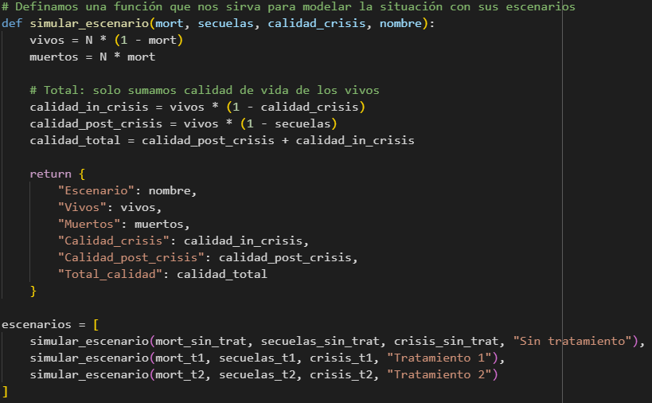
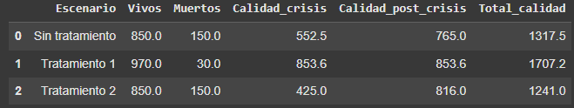
Comparación de escenarios (población 1.000)
Resultados

Slide 4
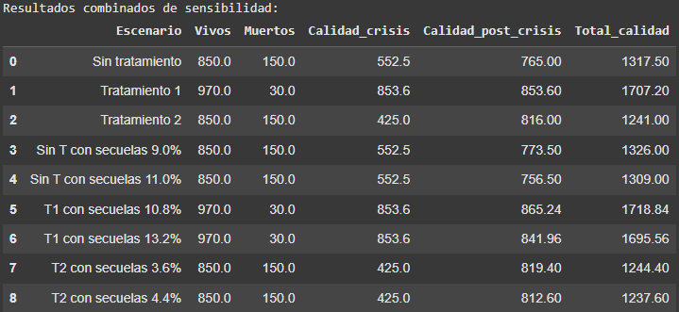
Análisis de sensibilidad (±10% secuelas en calidad de vida)

Slide 5
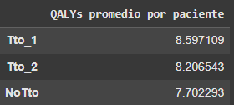
Conclusiones y recomendaciones
En el análisis inicial del modelo planteado y en el de sensibilidad, el tratamiento 1 se presenta como la mejor opción para la condición de salud terminal planteada.
De manera puntual, al observar las diferencias entre los supuestos y/o variables del modelo, desde el planteamiento, la mortalidad tiene un factor determinante en los cálculos de calidad de vida, con uno de los tres supuestos muy diferente al resto.
Finalmente se realizó un análisis extra donde se integró la información de los 10 años aproximados de vida después de que el paciente sobrevive a la crisis, obteniendo el siguiente resultado, donde se aprecia que el tratamiento 1 sigue siendo la mejor opción para este caso.

